Slide 1
ÚZEMNÍ PLÁNOVÁNÍ OBEC DUBNÉ
Ľubomír Šimko, Magdaléna Komárová, Lenka Slámová a Andrea Brožková

Slide 2
OBEC DUBNÉ
7 km západně od Českých Budějovic
mezi rybníky pod úpatím prvních kopců Blanského lesa
první zmínky o obci z roku 1263
rozloha: 1678 ha
počet obyvatel: 1399
tvořena 4 částmi:
část obce DUBNÉ 691 stálých obyvatel
základní škola, obecní úřad včetně matriky a obřadní síně, mateřská
škola, pošta, zdravotní středisko
působí jednotka Sboru dobrovolných hasičů, která je zařazena do
záchranného systému okresu
KŘENOVICE s 399 obyvateli jsou druhou největší částí obce
TŘEBÍN s 229 obyvatel
Třebínský rybník s oddechovou parkovou zónu s hřišti
JARONICE jsou nejmenší částí obce s 129 stálými obyvateli
celé území má charakter venkovního osídlení bez průmyslové výroby

Slide 3
HISTORIE OBCE
bývalá farní ves Budějovic
první zmínka z roku 1263 nalezena v zemských deskách Sudoslava z
Dubného
ve 13.-14. století postaven kostel Nanebevzetí Panny Marie a dvě tvrze → rozdělení obce na 2 části
z první tvrze zbyly pouze části tvořící zdivo dnešní fary
kostel Nanebevzetí Panny Marie
ranně gotický z počátku 4 zvony z nichž 3 byly zabaveny v roce 1916
nejstarší zvon dodnes zachován díky svým rozměrům a váze (800kg)
další 3 byly pořízeny díky veřejné sbírce v roce 1996
poutním místem - konání poutních slavnosti
u jejich příležitosti do Dubného putovalo procesí z mnoha okolních obcí
např. z Pištína, Čakova, Brloha, Křemže, Zlaté Koruny, Boršova a Strýčic

Slide 4
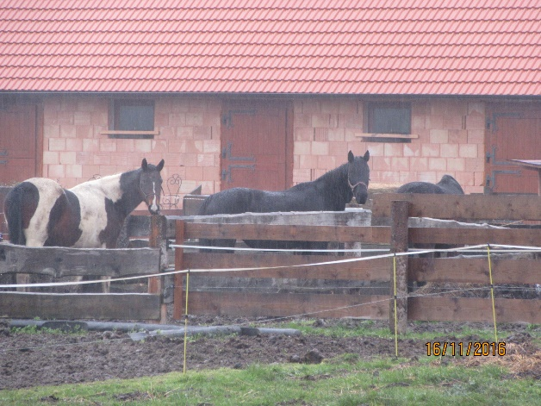
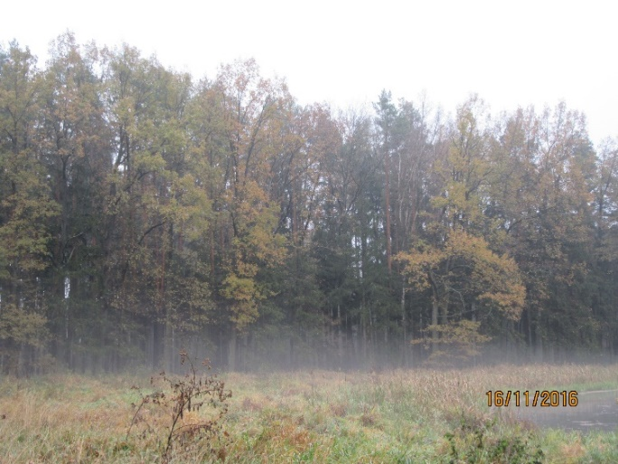
POPIS ÚZEMÍ
přírodní hodnoty na západním okraji Českobudějovické pánve
Přecházející v úbočí Bavorovské vrchoviny a Blanského lesa
tradiční venkovské osídlení s okolními usedlostmi na samotě
terén málo členitý
velké zastoupení rybníků a hrází kolem obce
okolní krajina využita ve velké míře pro zemědělskou činnost
část obce obklopena Obecním a Kotlovský lese
smíšené lesy ( duby, buky, jehličnany)
geologické podloží tvořeno z pískovce, slepence,
jílovce a prachovce

Slide 5
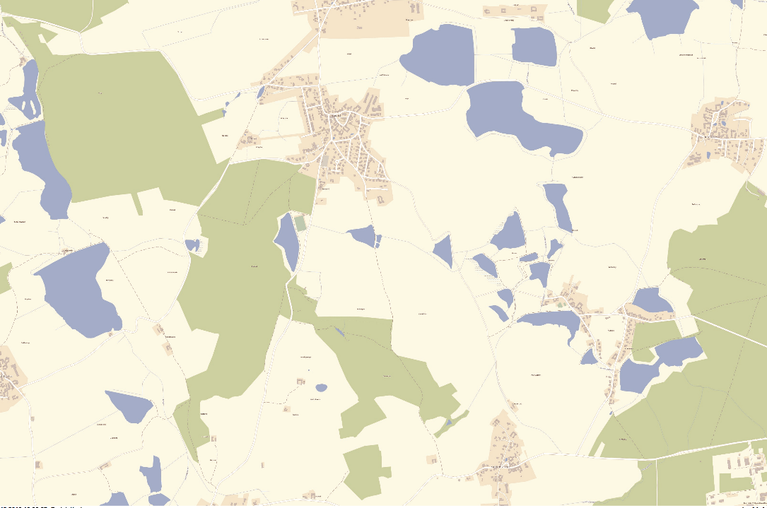
TURISTIKA
výhodná oblast pro pěší turistiku i cyklistiku
velké množství rybníků, hrází, lesů a vyhlídkových míst
a naučných stezek

Slide 6
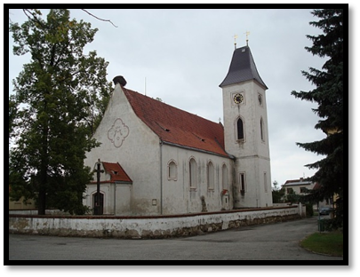
ANTROPOGENNÍ VLIVY sídla
přes 300 budov
farní kostel Nanebevzetí Panny Marie (gotická stavba)
římskokatolická farnost
na návsi pomník padlých z 1. a 2. světové války
mohylové pohřebiště v lese Kotlov ze starší doby bronzové a doby halštatské

Slide 7
Zemědělství
978 ha zemědělské půdy
největší podnikatelský subjekt Zemědělská společnost Dubné a. s.
zabývá se
rostlinnou a živočišnou výrobou
farmy v Dubné, Žabovřeskách, Radošovicích a Čejkovicích
prodejem a zpracováním produktů prvovýroby
pro výrobu elektrické energie a tepla provozuje bioplynovou stanici (Žabovřesky)
hospodaří na zemědělské půdě o rozloze 3056 ha
z toho je:
orná půda - 2556,6 ha
louky a pastviny - 499,56 ha

Slide 8
USES
114/1992 Sb. O ochraně přírody a krajiny
BC – biotop v krajině, který umožňuje trvalou existenci přirozeného ekosystému
BK – území, které neumožňuje trvalou existenci, avšak umožňuje migraci mezi BC
IP – příznivé působní základních skladebných částí ÚSES, umožňující trvalou existenci určitých druhů

Slide 9
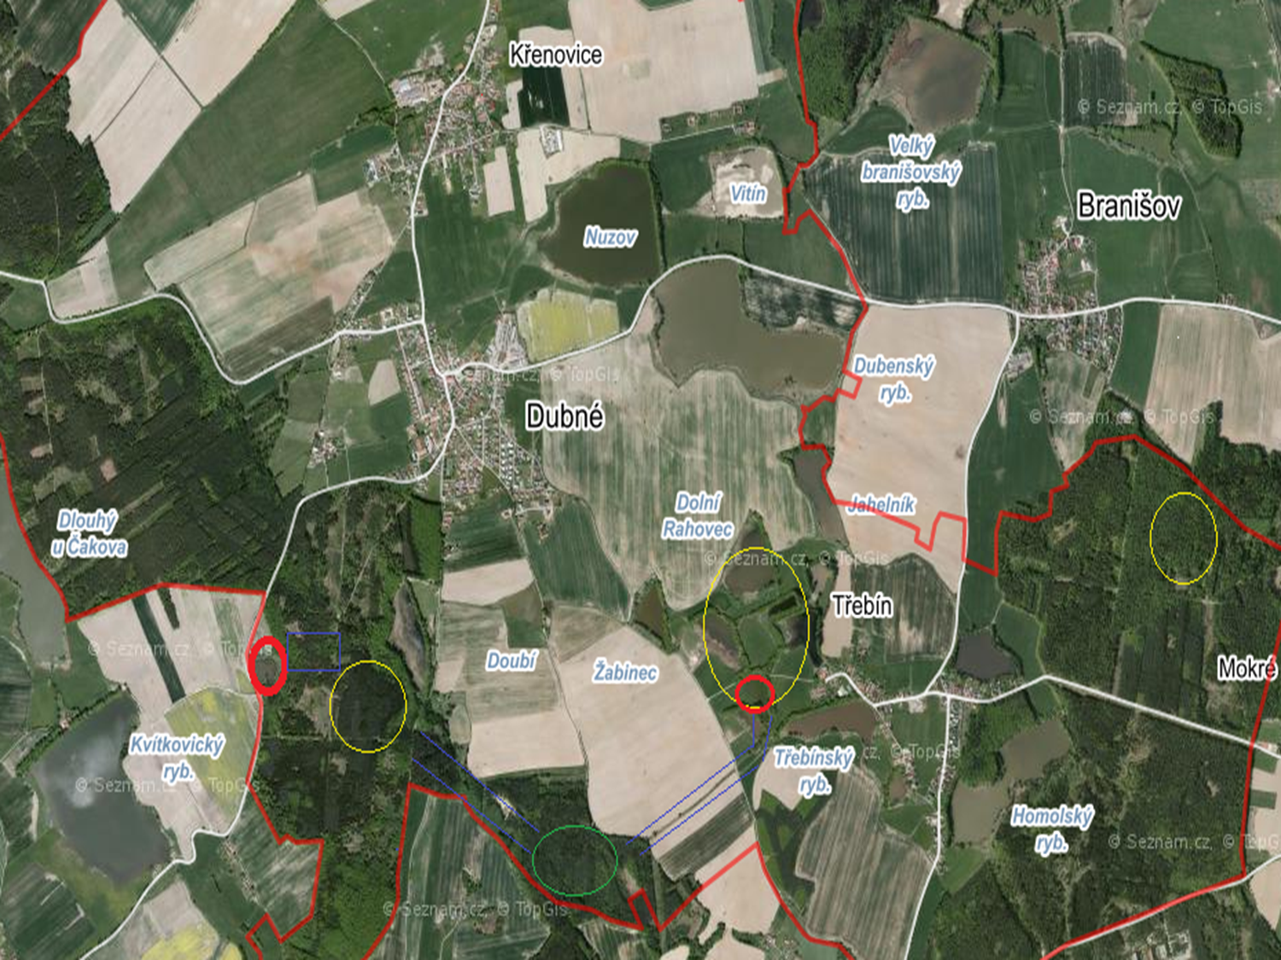

Slide 10
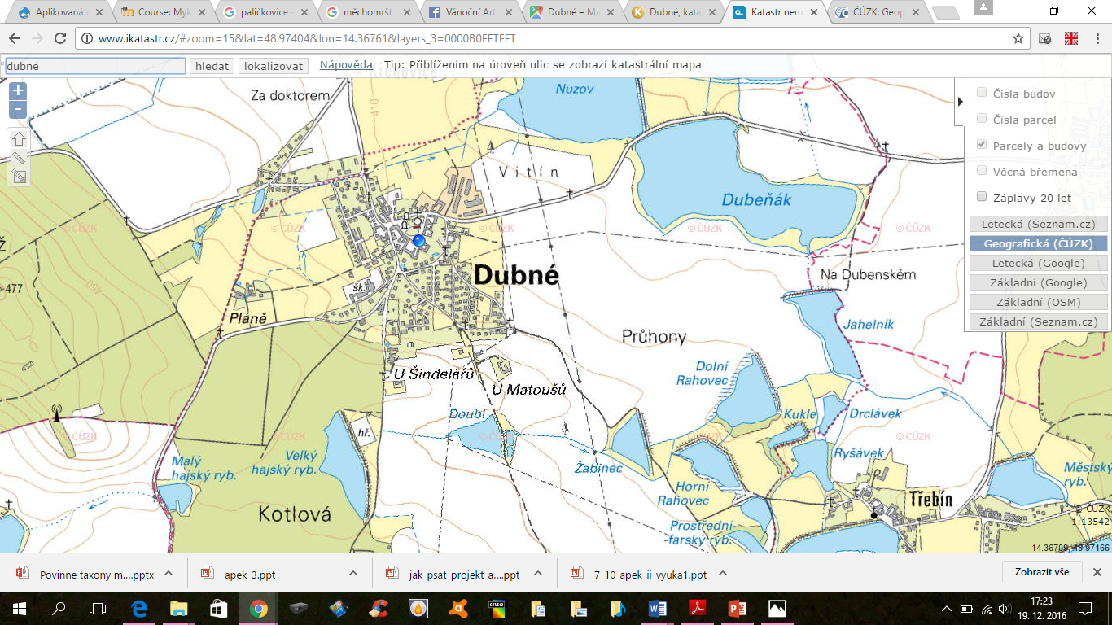
Interakční prvek
2 vodní plochy
Malý hajský rybník
Prostřední farský rybník

Slide 11
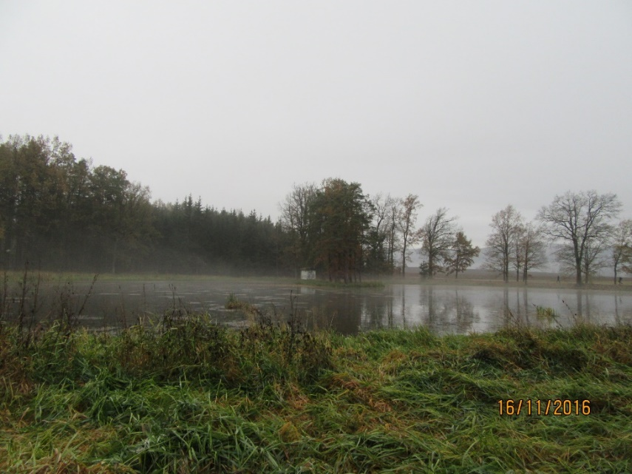
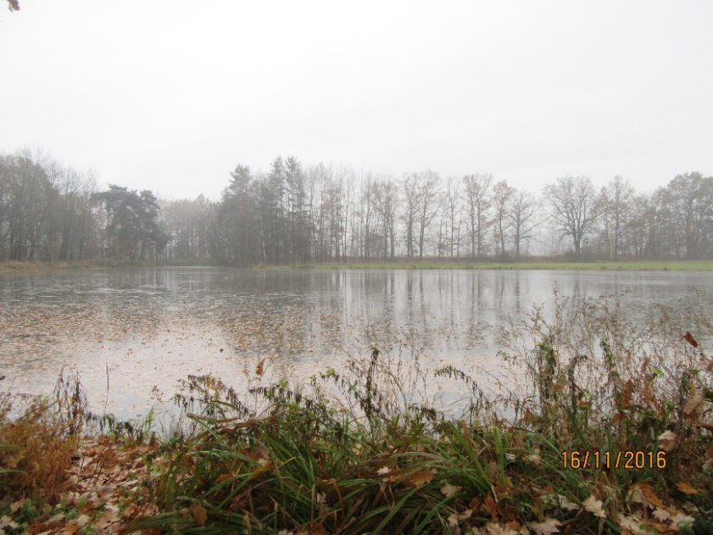
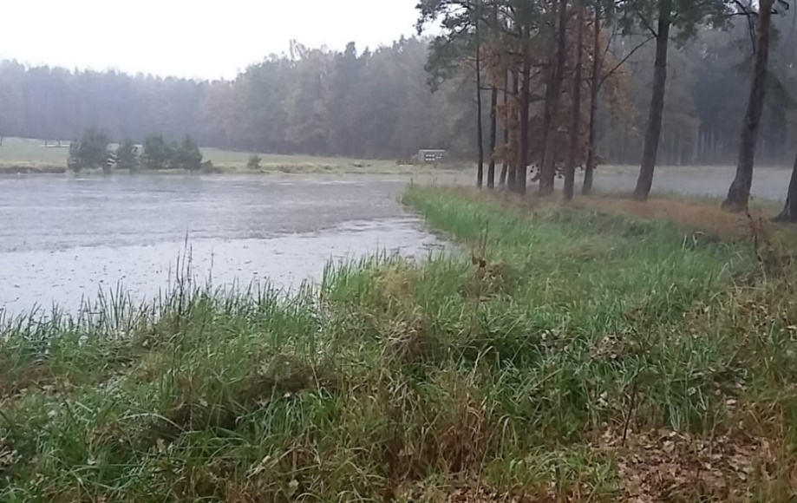
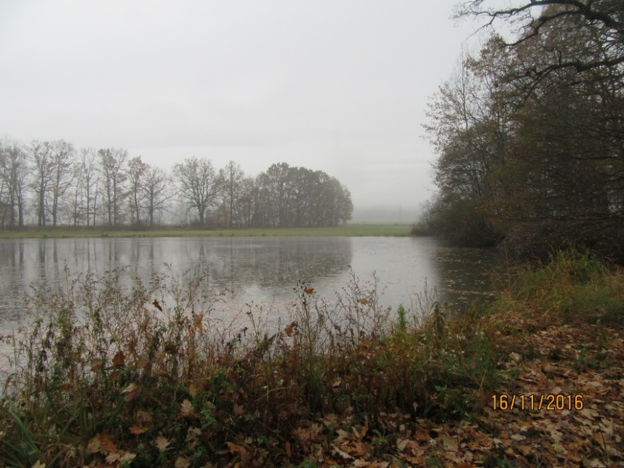
Malý hajský rybník a Prostřední farský rybník
Malý hajský rybník
Prostřední farský rybník

Slide 12
Biocentra
mezi Malým hajským rybníkem a Velkým hajským rybníkem
Rahovec a Prostřední farský rybník + louky poblíž - periodicky zaplavovány vodou z rybníku

Slide 13
Biokoridory

Slide 14
ideální biokoridory podél vodních toků z rybníka do rybníka
jedná pouze o malou vzdálenost
vodu bez větších živočichů z důvodu česel
možné odvození: trasa nevyužívána k migraci živočichů

Slide 15
VODA

Slide 16
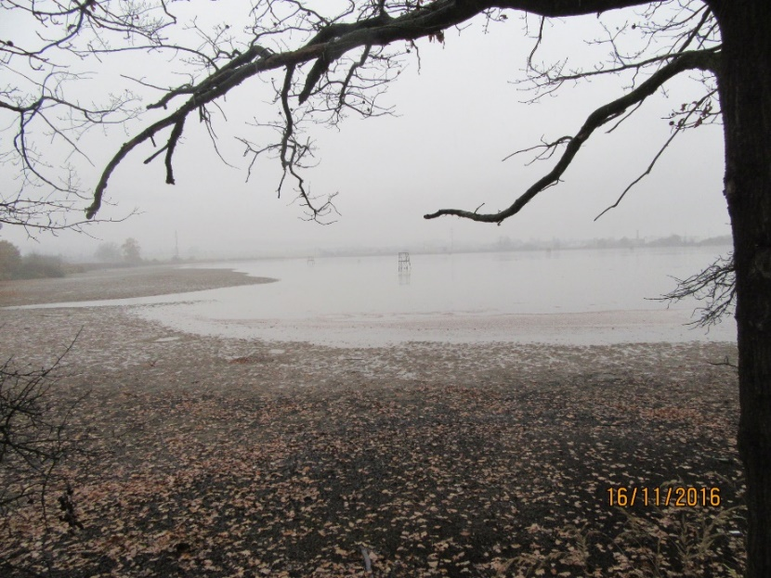
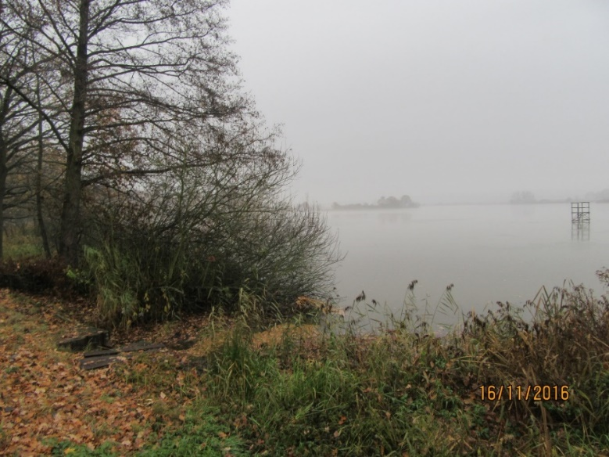
velké množství vodních ploch – rybníkářství
největší rybníky: Nuzov a Dubenský rybník

Slide 17
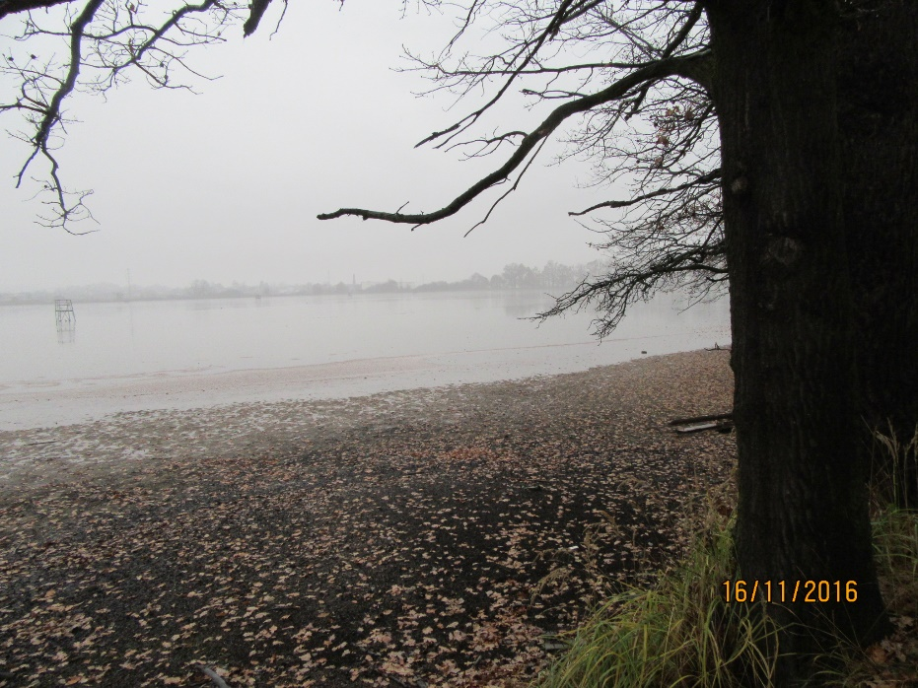
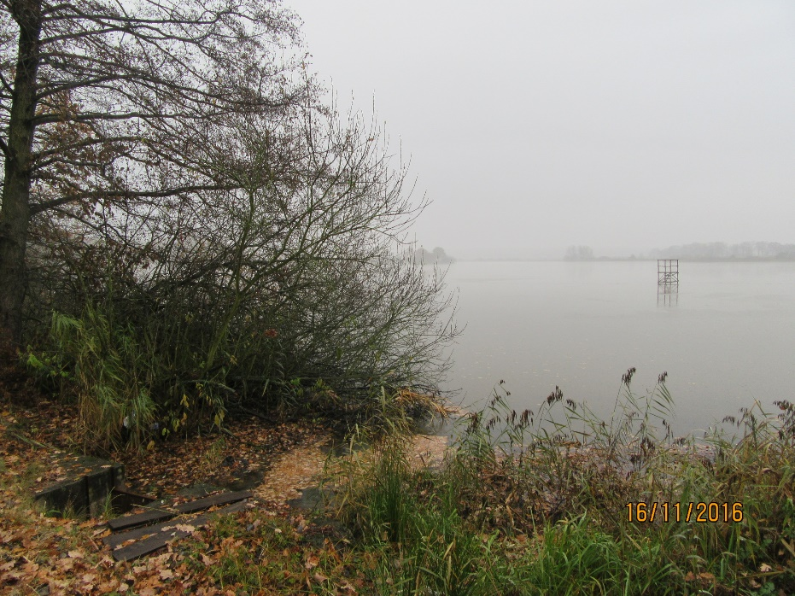
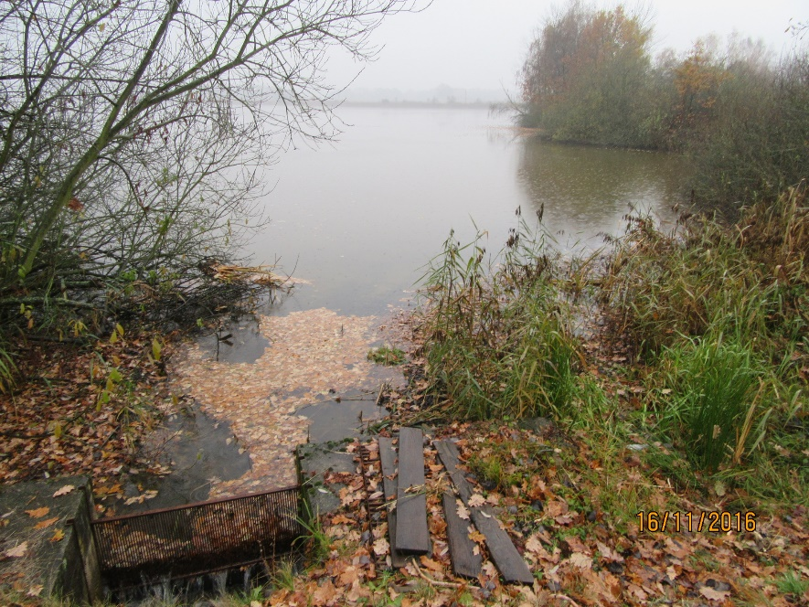
Nuzov
Dubenský
rybník

Slide 18
Soustava rybníků
Malý a Velký hajský rybník, Doubí, Žabinec, Rahovec, Dolní Rahovec, Dubenský rybník, Nuzov, Horní a Prostřední farský rybník ad.

Slide 19
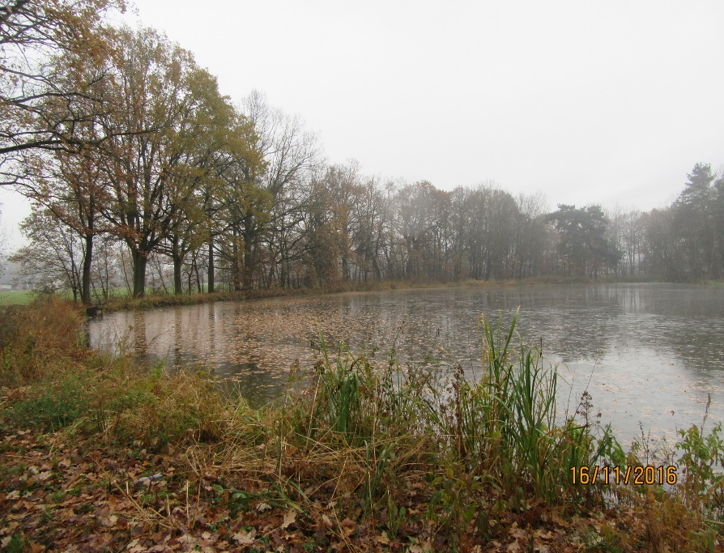
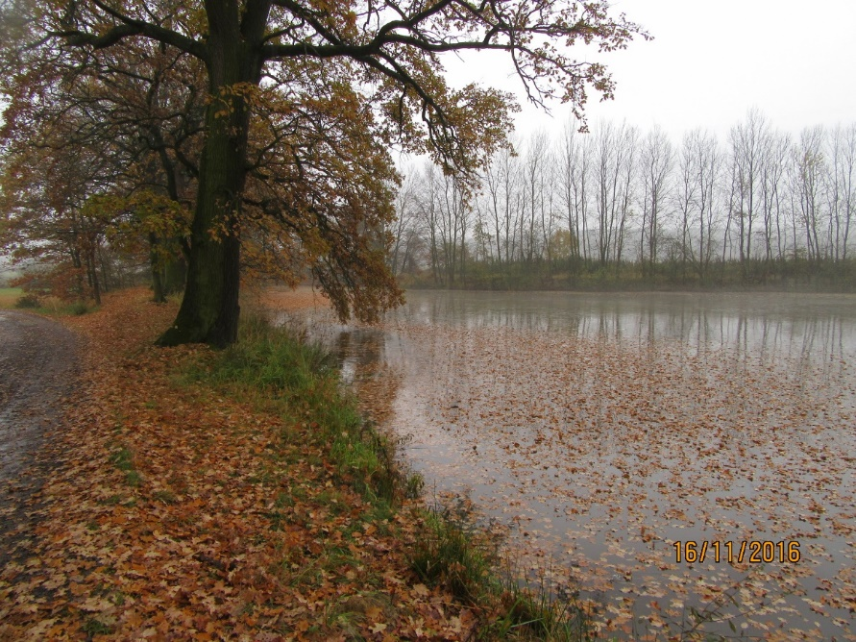
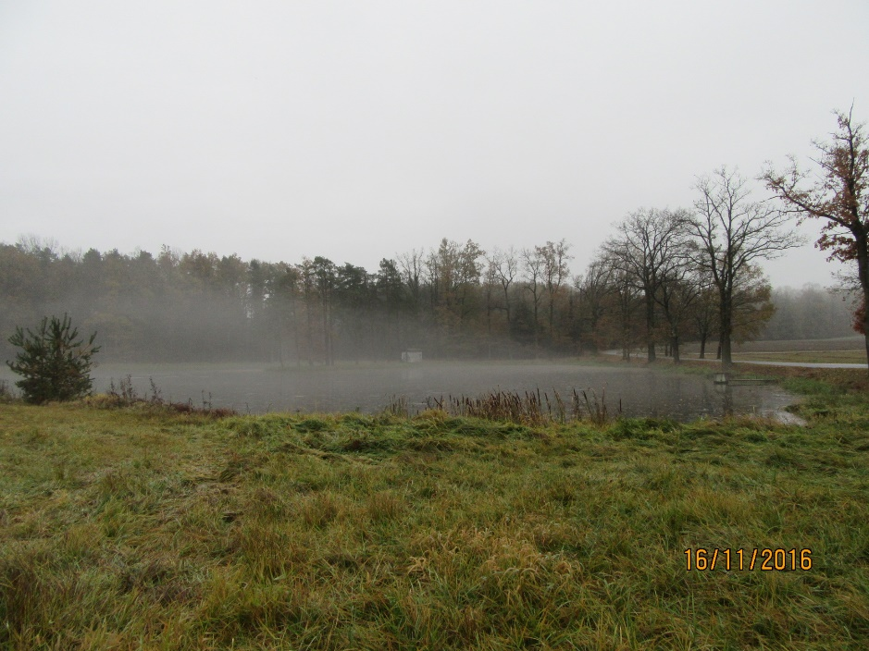
Prostřední
farský rybník
Žabinec
Malý hajský
rybník
Velký hajský
rybník

Slide 20
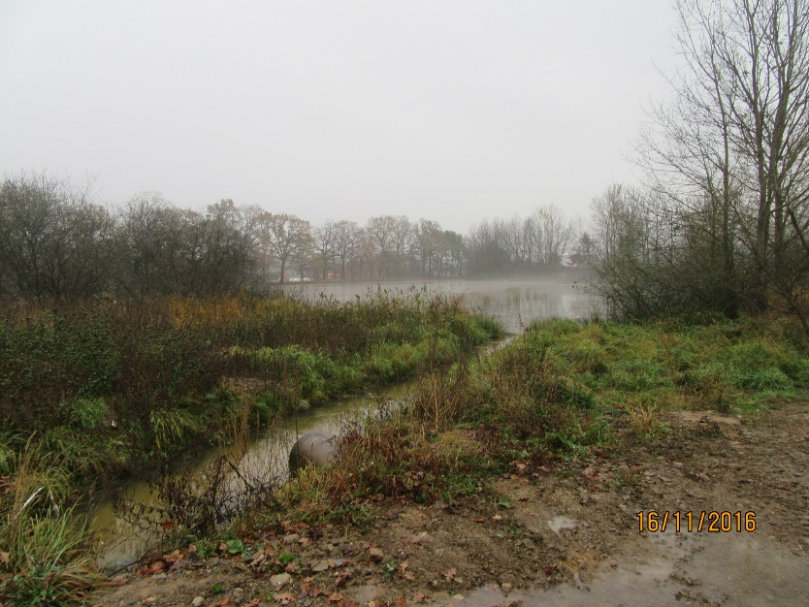
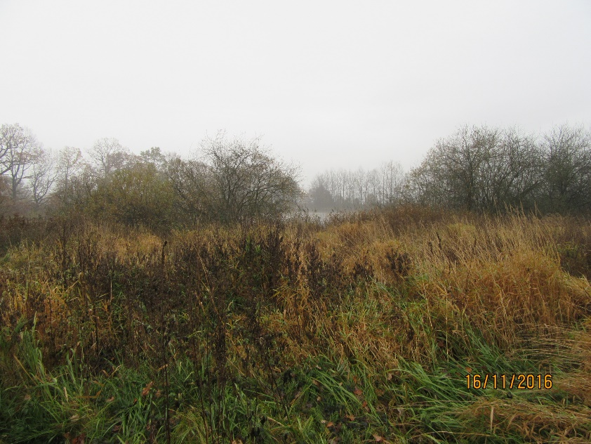
Žabinec
možná revitalizace rybníka Žabinec
na severní straně velice zarostlý různými druhy keřů
velmi zarostlý litorál až postupně sedimentován
vhodné prohloubit a provést částečné odstranění dřevin

Slide 21
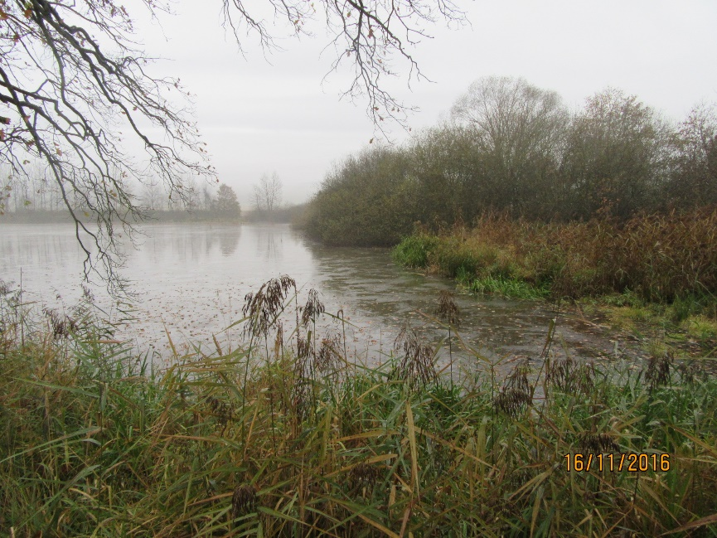
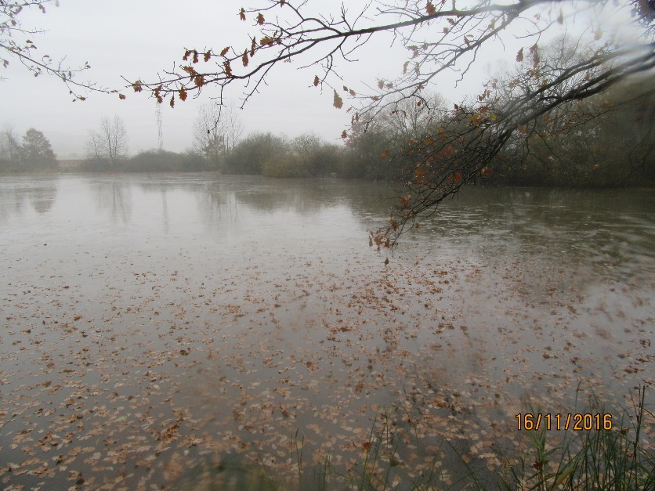
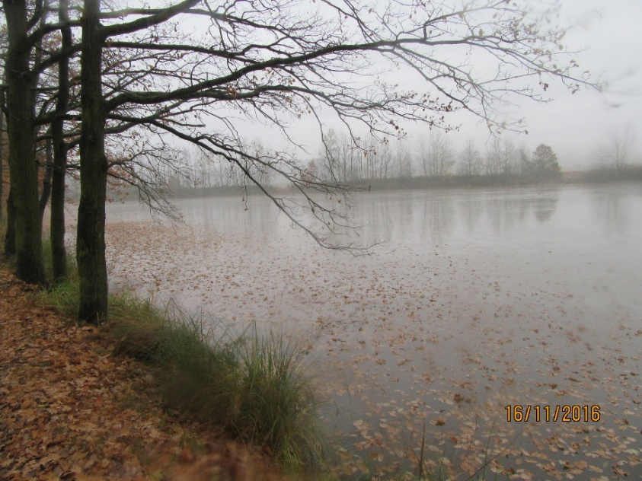
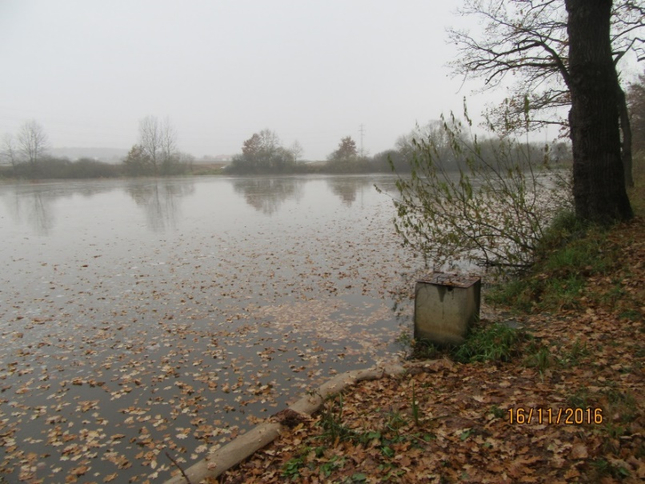
Žabinec

Slide 22
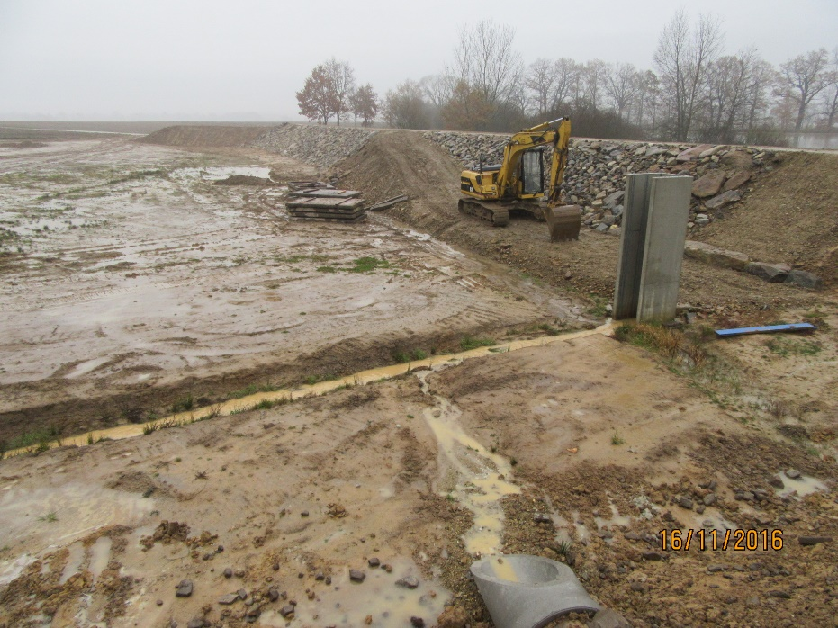
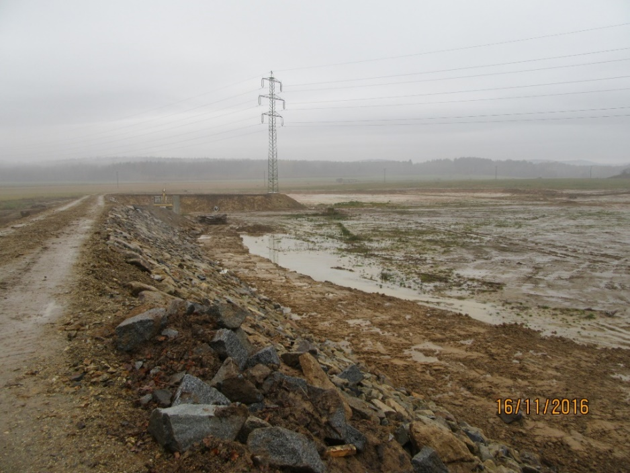
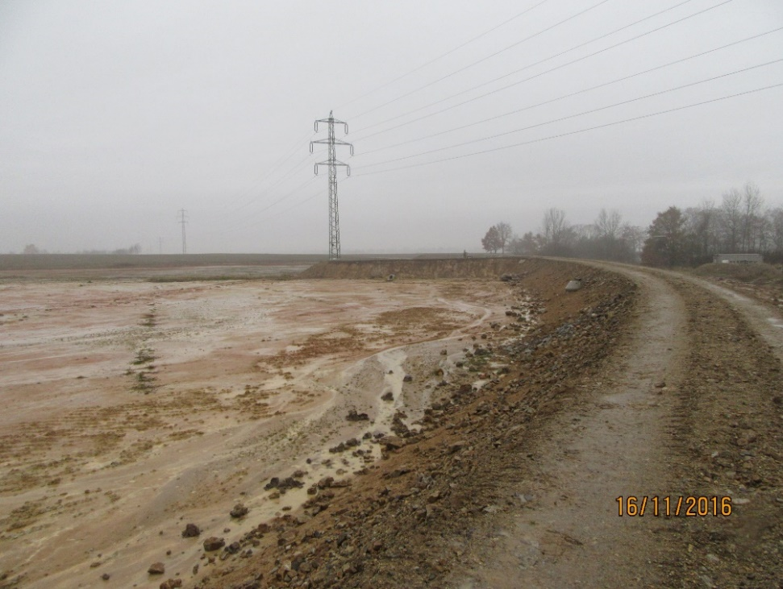
nový rybník
v těsné blízkosti od Žabince se buduje nový rybník

Slide 23
nenachází se zde vodní tok k nutné revitalizaci
toky svádějící vodu z jednoho rybníka do druhého
nejsou vhodné k migraci
zakládat a udržovat trvalé travní porosty okolo vodních toků
navržena protipovodňová opatření v zastavitelných území v obci → ve formě zatravněných zelených pásů se záchytným příkopem
rozlivová území

Slide 25
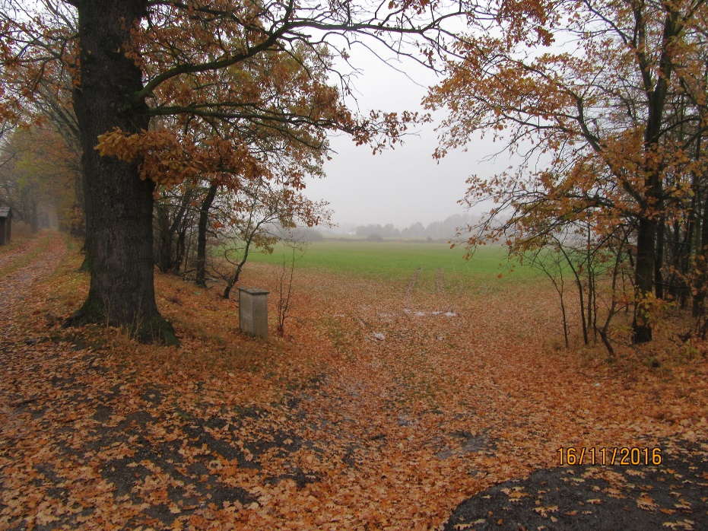
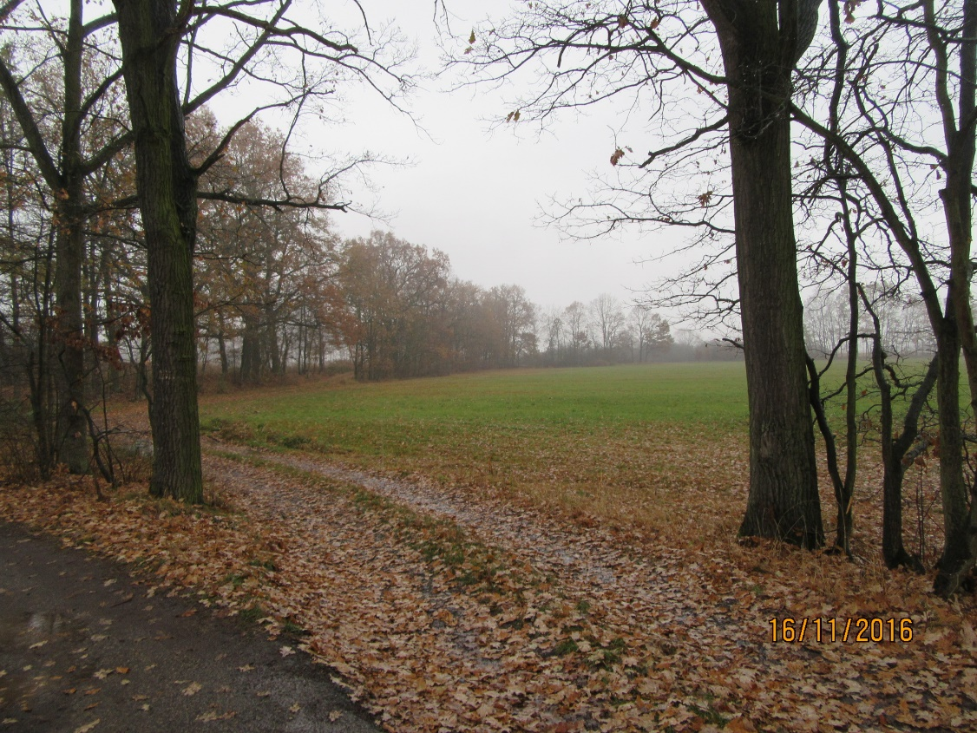
ROZLIVOVÁ ÚZEMÍ u rybníka Nuzov a u Prostředního hajského rybníka

Slide 26
KRAJINNÁ STRUKTURA

Slide 27
z hlediska krajinného rázu se jedná o krajinný předěl mezi Českobudějovickou pánví a podhůřím Blanského lesa
s charakterem harmonické rybniční krajiny
celková výměra obce: 1677 ha
28% lesní plochy
58 %, zemědělská plocha, z toho převažuje orné půda
7,6% vodní plochy
5,6 % zastavěné a ostatní plochy
typické aleje a stromořadí lemující hráze rybníků
jejich součástí jsou významné krajinné prvky a památné stromy

Slide 28
VÝZNAMNÉ KRAJINNÉ PRVKY
Duby nad Nuzovem u Dubného
Lípy a dub u Matoušů

Slide 29
PAMÁTNÉ STROMY
DUB LETNÍ U DUBNÉHO
obvod kmene: 445 cm
výška: 28 m
stáří: 250 let
DUB LETNÍ U TŘEBÍNA I.
obvod kmene: 485 cm
výška: 16 m
stáří: 250 let
DUBY LETNÍ U TŘEBÍNA II.
obvod kmene: 570 cm
výška: 26 m
stáří: 300 let
DUB LETNÍ U MĚSTSKÉHO RYBNÍKA
obvod kmene: 440 cm
výška: 19 m
stáří: 250 let

Slide 30
nachází se zde lokalita soustavy NATURA 2000 - ptačí oblast Českobudějovické rybníky
střety záměrů na provedení změn v území
návrh zastavitelného území zasahuje do lokálního biokoridoru
návrh zastavitelného území zasahuje do ptačí oblasti NATURA 2000

Slide 31
DĚKUJEME ZA POZORNOST

Slide 32
ZDROJE
GOOGLE MAPY
http://www.dubne.cz/obec-dubne/historie-soucasnost/
http://regiony.kurzy.cz/kn/ku/633623/
http://www.blanet.cz/foto/277/cz/103/103/dubne-kostel-nanebevzeti-panny-marie-zdroj-oldrich-petrasek/
www.uses.cz
http://www.geology.cz/app/ciselniky/lokalizace/show_map.php?mapa=g50&y=764100&x=1164800&r=2000&s=1&legselect=36
http://www.dubne.cz/www/obecdubne/fs/up-dubne-textova-cistopis-pro-tisk.pdf
ftp.c-budejovice.cz/OUPA/2014/Textova_cast/Dubn%E9.pdf
http://www.c-budejovice.cz/cz/zivotni-prostredi-bydleni-doprava/ochrana-prirody/Documents/Pam%C3%A1tn%C3%A9%20stromy/Pamatne_stromy.pdf
http://drusop.nature.cz/ost/chrobjekty/pstromy/index.php?frame
http://www.katastralni-mapy.com/mapa-dubne-2522

